Slide 1
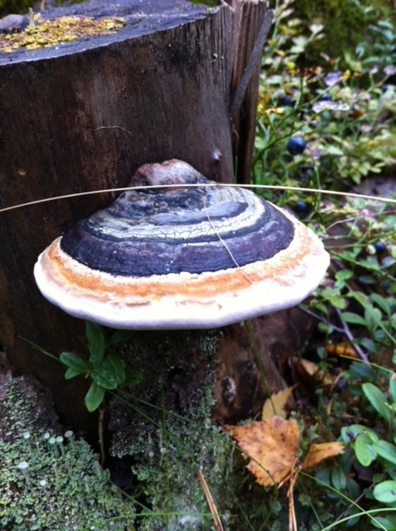
KTKP050 Vuorovaikutus ja yhteistyö
5. demo
Yksilön kohtaaminen liikuntakasvatuksessa
Monimuotoisuus, yhdenvertaisuus
1) Muistutus LPE-valinnoista Sisuun
2) Tehtäväkertaus (Prope + ryhmätyö),
ks. arviointikriteerit peda.net-sivuilta
3) Artikkelikatsaus viime kertaan
4) Yhdenvertaisuus -> ryhmäpohdinnat

Slide 2
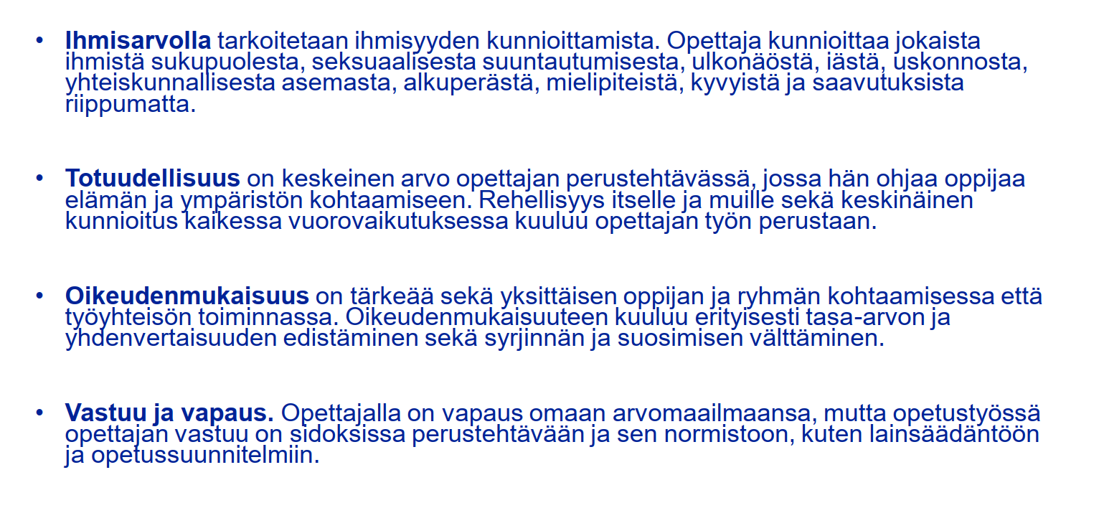
Opettajan ammattietiikka:
Lähde: OAJ / Jukka Lummelahti

Slide 3
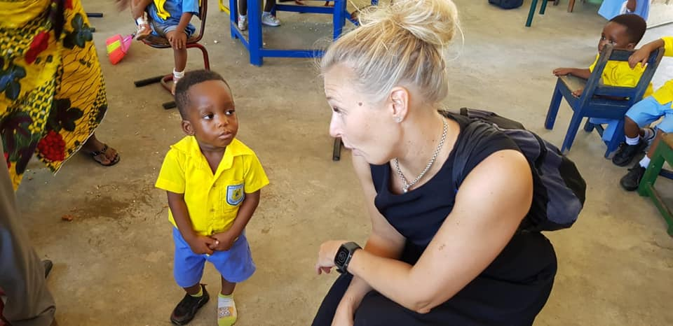
Yhdenvertaisuus
Yhdenvertaisuudella tarkoitetaan sitä, että kaikki ihmiset ovat samanarvoisia riippumatta heidän sukupuolestaan, iästään, etnisestä tai kansallisesta alkuperästään, kansalaisuudestaan, kielestään, uskonnostaan ja vakaumuksestaan, mielipiteestään, vammastaan, terveydentilastaan, seksuaalisesta suuntautumisestaan tai muusta henkilöön liittyvästä syystä.
Oikeudenmukaisessa yhteiskunnassa henkilöön liittyvät tekijät, kuten syntyperä tai ihonväri, eivät saisi vaikuttaa ihmisten mahdollisuuksiin päästä koulutukseen, saada työtä ja erilaisia palveluja - perusoikeudet kuuluvat kaikille.
Suomen perustuslaissa yhdenvertaisuuden periaate viittaa sekä syrjinnän kieltoon että ihmisten yhdenvertaisuuteen lain edessä. Yhdenvertaisuuslaki, rikoslaki, tasa-arvolaki ja työlainsäädäntö tarkentavat syrjinnän kieltoa eri elämänalueilla.

Slide 4
Yhdenvertaisuus ja liikunta
Ryhmien aihealueet
Ryhmätehtävä
1. KULTTUURI
kieli, kansallisuus, uskonto
2. SUKUPUOLET
kaikki eri sukupuolet, sateenkaariperheet, heteronormatiivisuus, stereotypiat
3. (TYTÖT JA) TASA-ARVO
koulutus, asenteet perheissä ja yhteiskunnassa, ympärileikkaus (Plan)
4. MIELEN HYVINVOINTI
paniikkihäiriöt, ryhmätilanteiden pelko, oman kehon hyväksymisen haasteet (syömishäiriöt) → stigma, kiusaaminen, syrjintä
Tutustukaa omaan aiheeseenne
  Hankkikaa tietoa aihealueestanne ja tehkää lyhyt info aiheesta keskustelun pohjaksi
  Miten huomioitava eri liikuntaympäristöissä?
  Entä liikunnanopetuksessa?
  (esim. tanssi, uinti, suunnistus, talviliikunta)
  Arviointi?
  Esimerkkejä elävästä elämästä?

Slide 5

Kulttuuri
Arttu, Teemu, Siiir, Lotta ja ilona

Slide 6
Kulttuuri
Kieli
Monikielisyys
Maahanmuuttajat
Uskonto
Eri uskontojen ristiriitaisuus opetussuunnitelman kanssa
Ramadan, pukeutuminen
Kansallisuus
Maahanmuuttajat
Kulttuurillinen moninaisuus

Slide 7
Kulttuuri
Kieli
Monikanavainen viestintä
Mallioppiminen, kinesteettinen oppiminen
Uskonto
Vaatetus, paastoaminen
Kansallisuus
Eriyttäminen
Taustojen ja lähtökohtien huomioiminen
Uskonnon huomioiminen opetuksessa

Slide 8

SUKUPUOLET LIIKUNTAKASVATUKSESSA
asenteet ja erityisesti opettajan asenne & esimerkki
sanavalinnat & sensitiivisyys
saniteettitilat ja pukuhuoneet (naiset, miehet ja kaikki sukupuolet)
ei vastakkainasettelua (saa olla ylpeästi mies tai nainen)

Slide 9
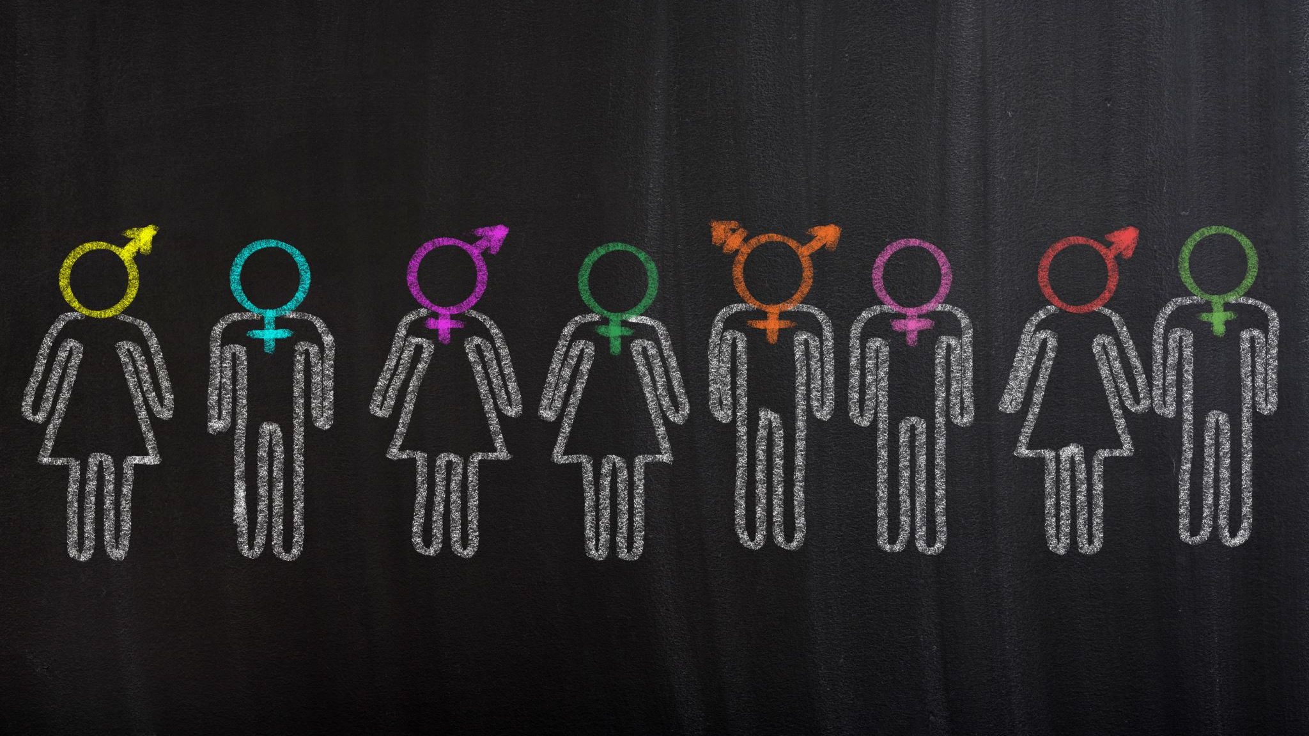
(Tytöt ja) tasa-arvo
Kaikki oppilaat huomioidaan samalla tavalla taustoista tai vanhempien koulutuksesta huolimatta.
Kannustetaan kaikkia liikkumaan riippumatta esim. Vanhempien asenteista liikuntaa kohtaan.
Arvioidaan enemmän yritteliäisyyttä ja asennetta, kuin pelkkää liikuntataitoa.
Eriyttävää opetusta.
Antaa mahdollisuuden erityistoimiin ympärileikatulle oppilaalle esim. Uimahalliympäristössä.

Slide 10

Yhdenvertaisuus liikunnassa
Mielenterveys

Slide 11
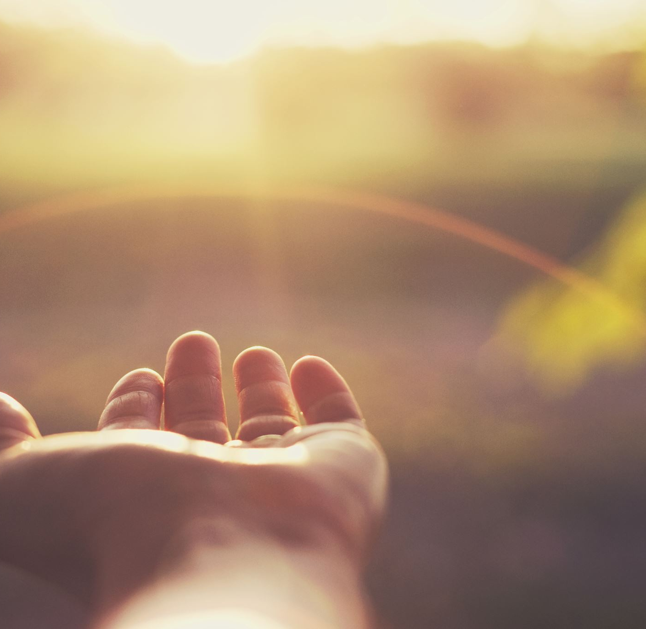
Ei pakottamista -> kannustaa tekemään omien tuntemusten mukaan
Läsnäolon harjoitusten toteuttaminen
Oppilaan itsensä sekä opettajan realistiset tavoitteet
Ryhmätilanteiden pelko -> ryhmien jakaminen
Arviointikriteerien muuttaminen
Nollatoleranssi kiusaamiselle ja syrjinnälle
Hyvän ilmapiirin luominen
YKSILÖLLISTÄMINEN

Slide 12
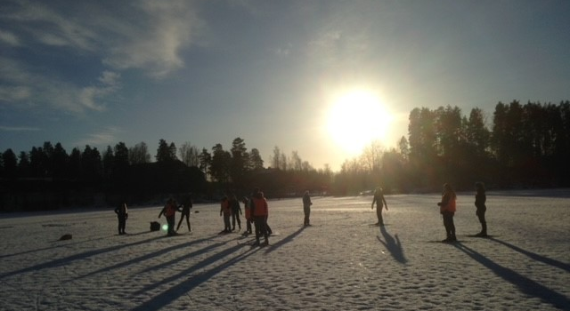
Rentouttavaa ja nautinnollista joululomaa!

